Slide 1
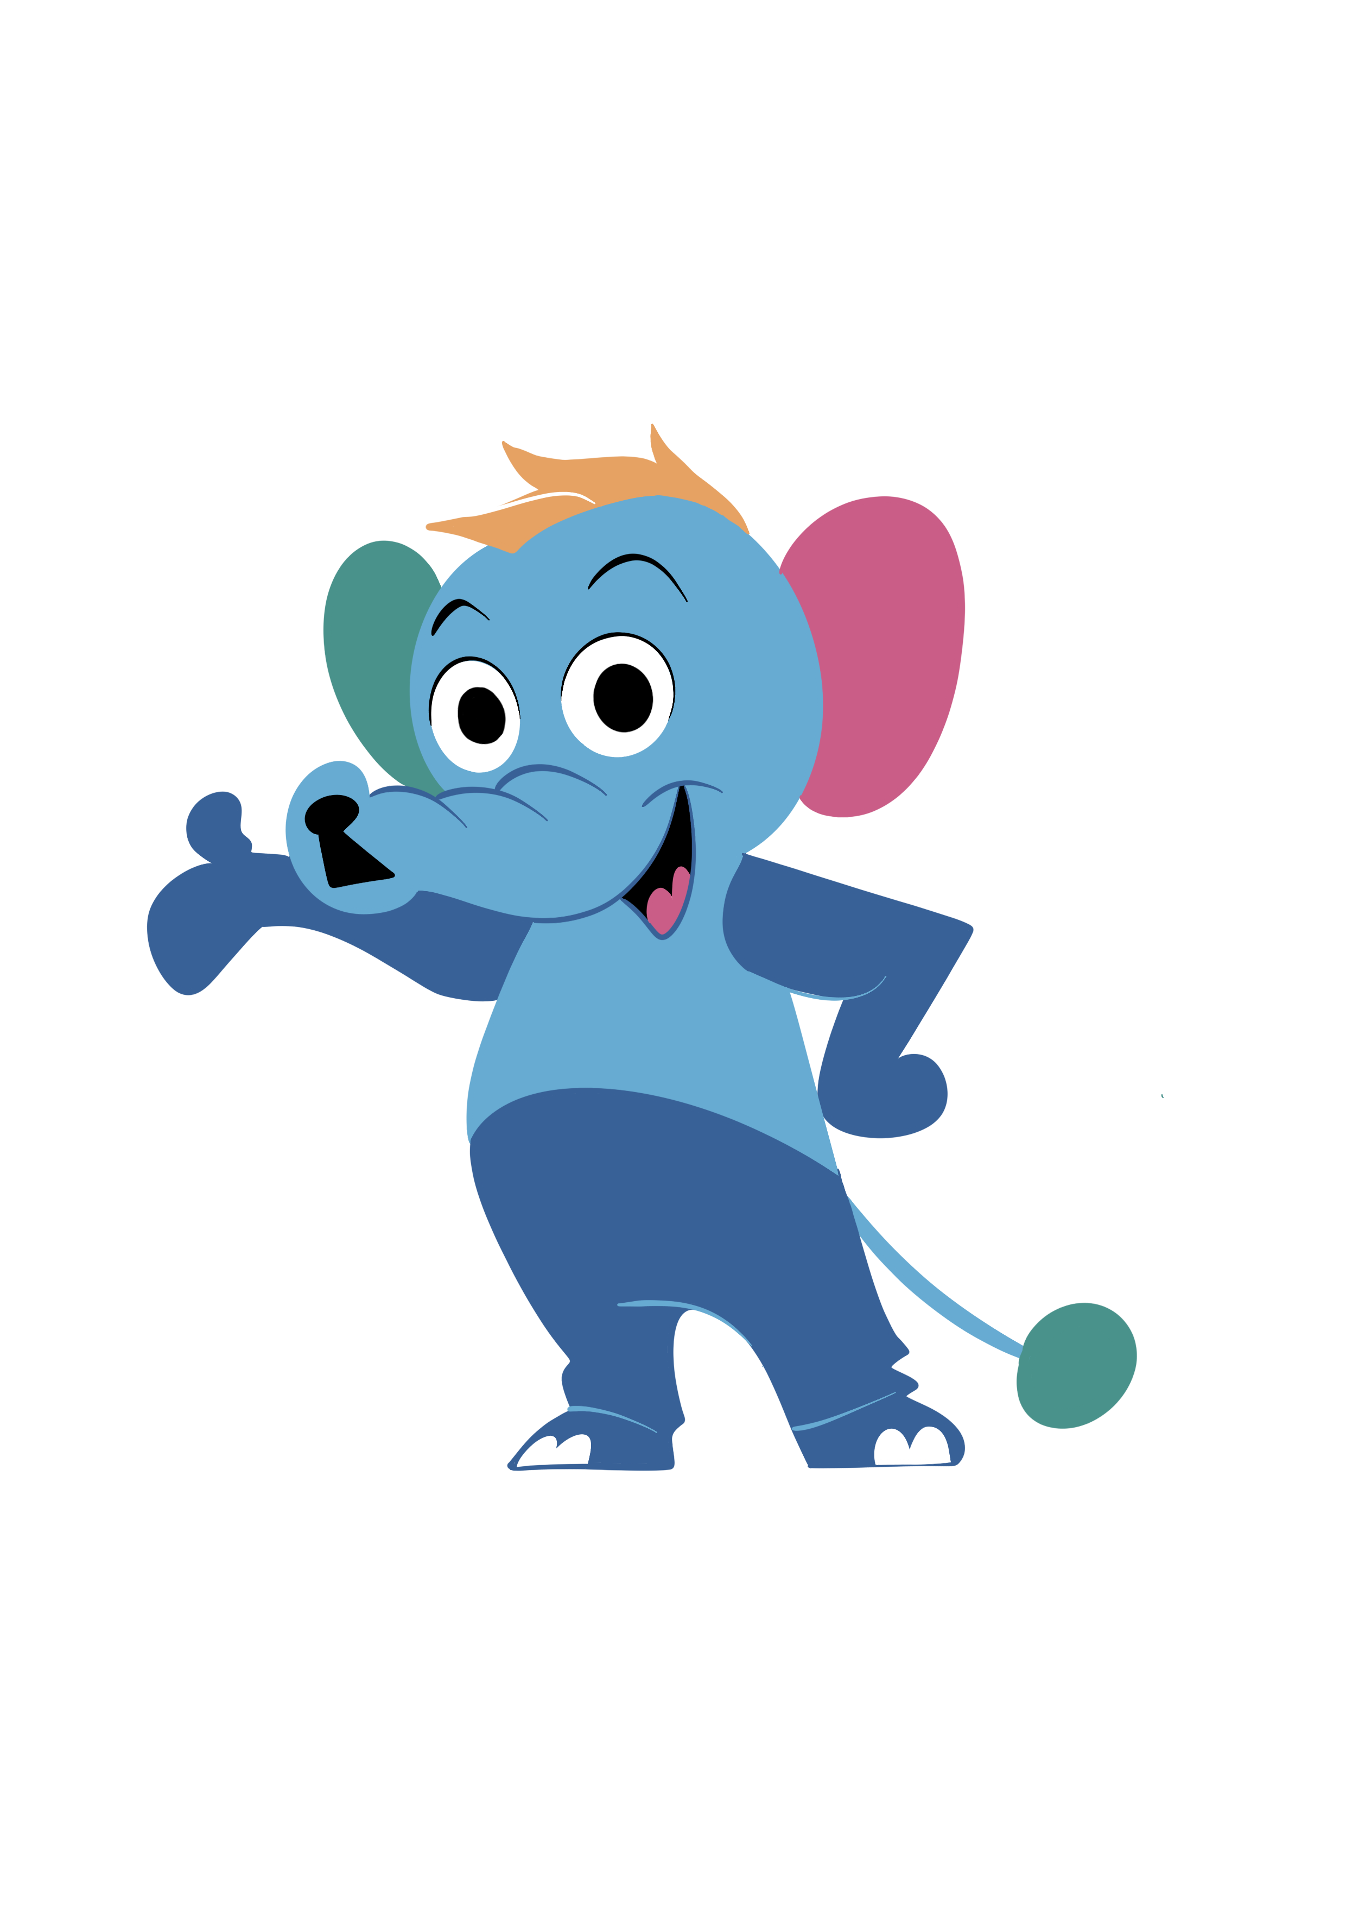
Diabetes på
Lær litt om min diabetes
1 2 3
Notes:
Denne presentasjonen kan både barn og voksne holde for klassen, vennene eller familien.
Dette er kvalitetssikret informasjon, som er godkjent av Diabetesforbundet.
Du må gjerne legge til punkter om ting som gjelder deg og din opplevelse av diabetes. Men vi ser helst at du ikke endrer på det som er fakta om diabetes.

Slide 2
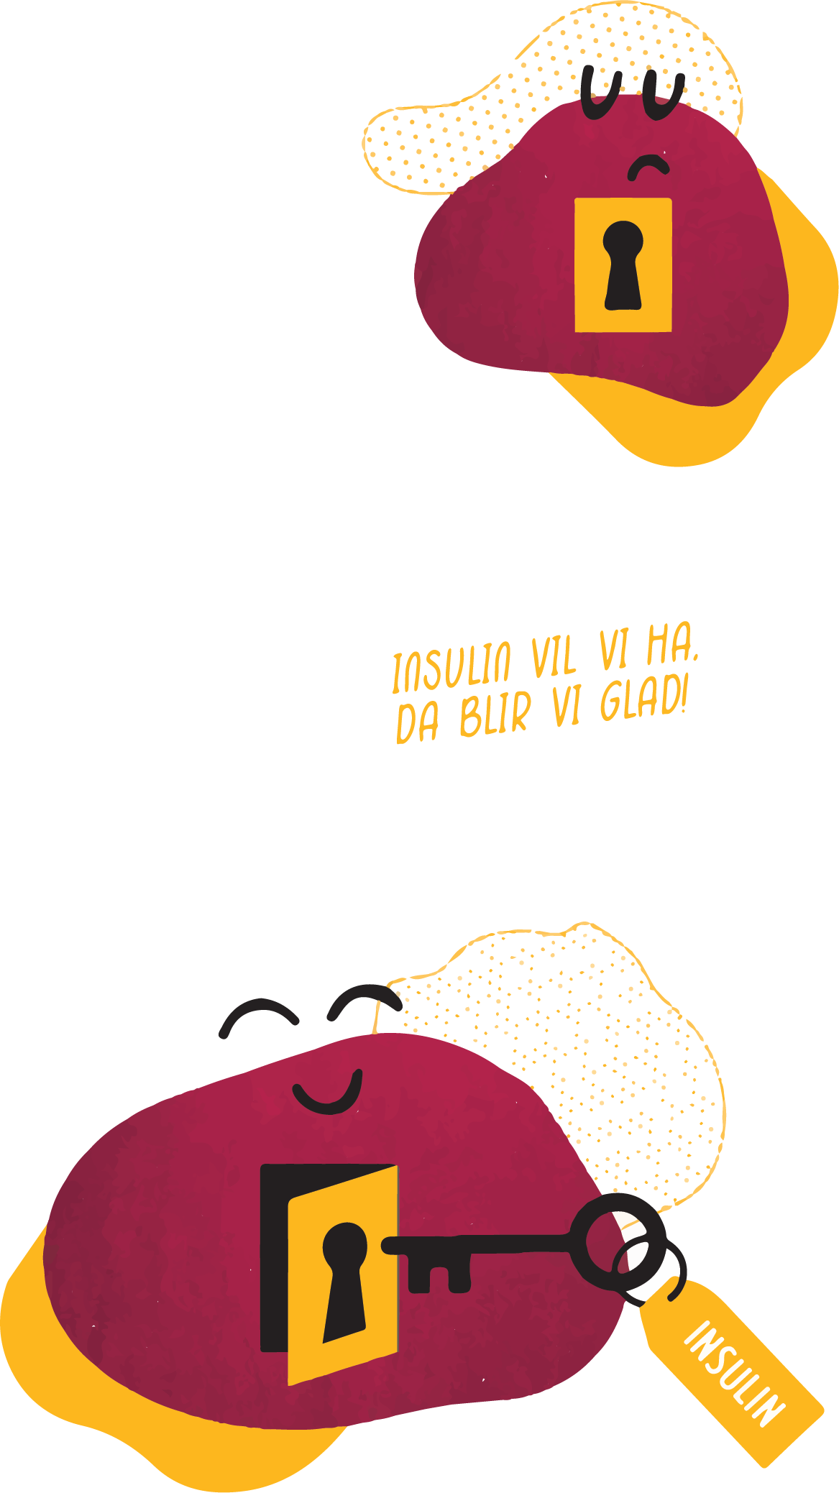
Hva skjer i kroppen når vi spiser?
Energi kommer fra maten vi spiser
Maten blir til sukker og fraktes til cellene i kroppen
Døra til cellene må låses opp for at sukkeret skal komme inn og gi kroppen energi
Insulin er nøkkelen som låser opp døra, og som gjør at cellene får næring
Min kropp lager ikke insulin, og det kalles diabetes type 1

Slide 3
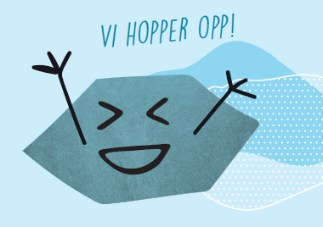
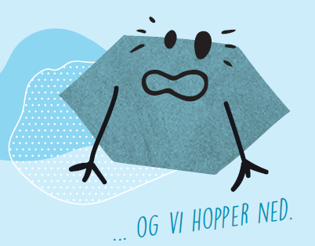
Jeg måler blodsukkeret mitt med denne
Hvis tallet er under ___ må jeg ha ____________
Hvis tallet er over ___ må jeg sette insulin.
Jeg setter insulin med denne
Hvis tallet er akkurat passe trenger jeg ikke gjøre noe.
Notes:
Jeg måler blodsukkeret mitt med denne| Her kan du vise fram måleapparat og/eller sensor.
Hvis tallet er under ___ må jeg ha ____________| Fyll inn i presentasjonen på forhånd hvilke tall som gjelder for deg, og hva du trenger.
Hvis tallet er over ___ må jeg sette insulin| Fyll inn i presentasjonen på forhånd hvilke tall som gjelder for deg,
Jeg setter insulin med denne| Her kan du vise frem insulinpenn eller –pumpe.
Hvis tallet er akkurat passe trenger jeg ikke å gjøre noe.

Slide 4
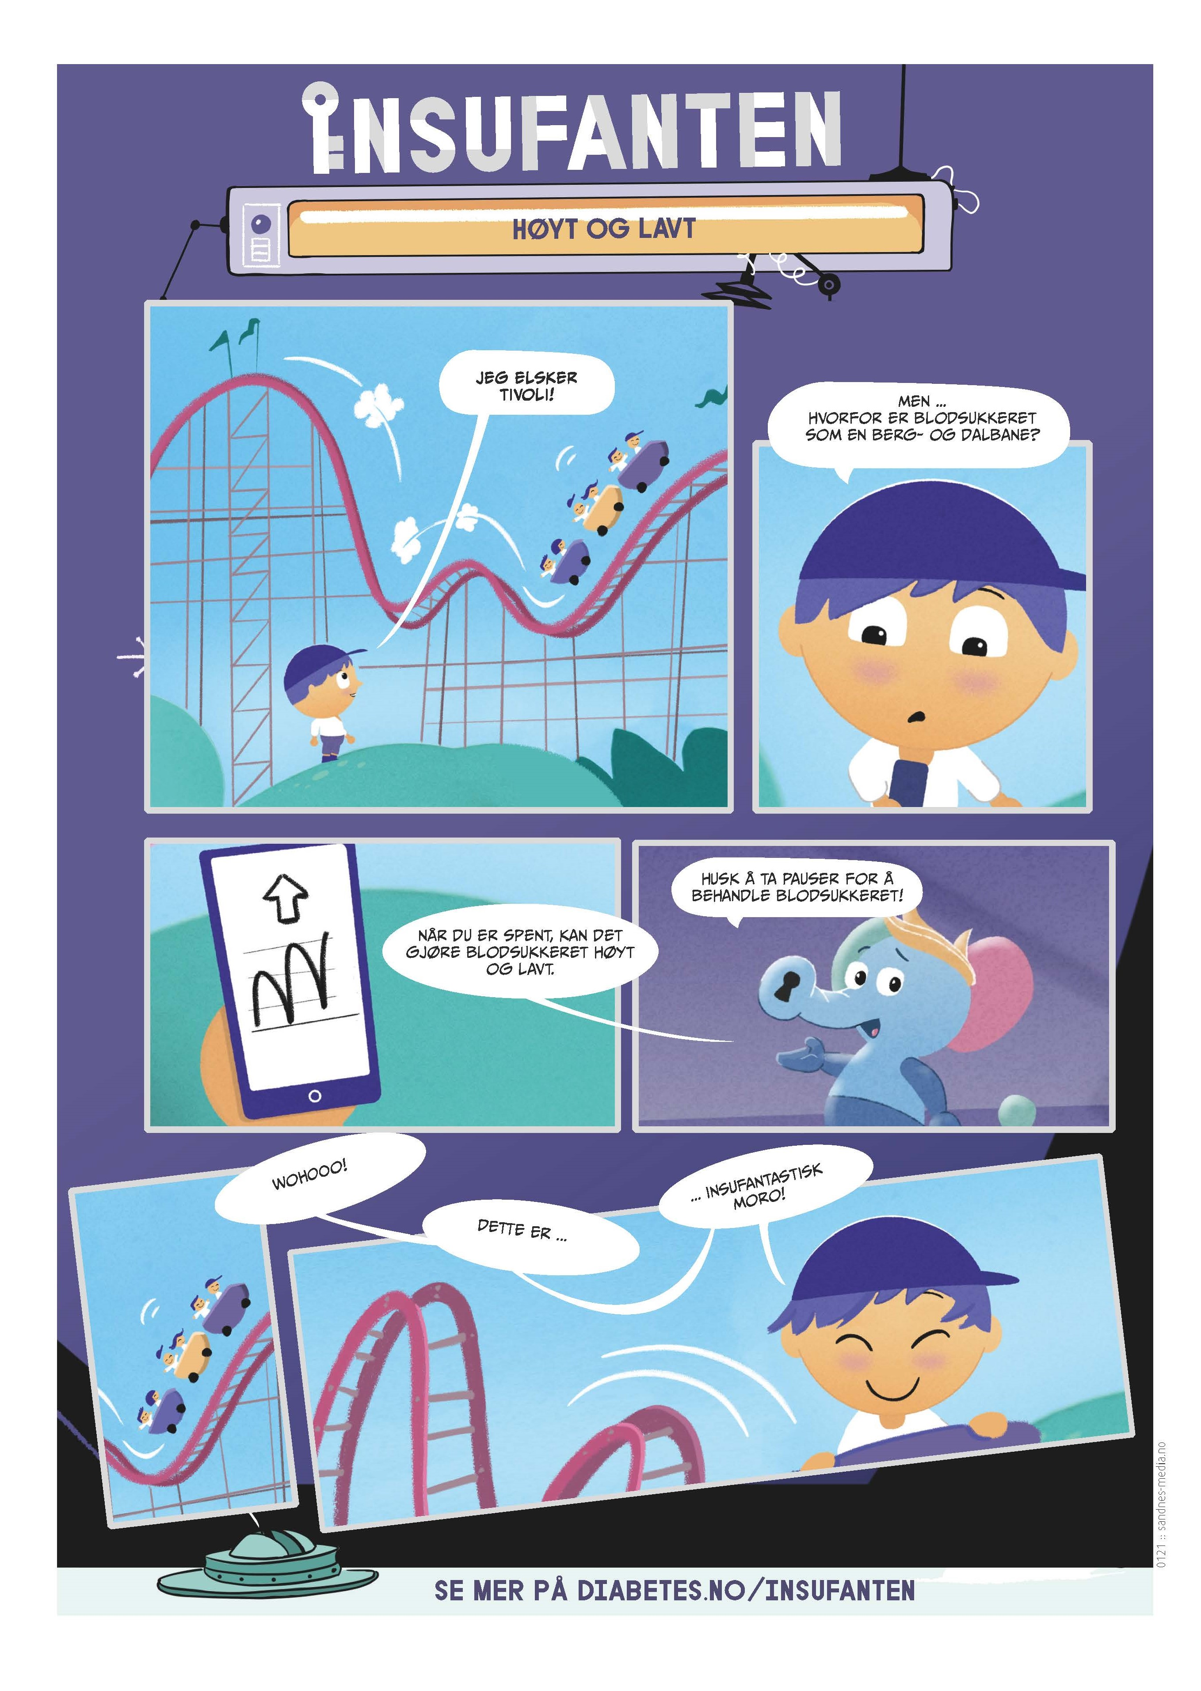
Notes:
Her er det en tegneserieside som du kan vise klassen.
Du kan jo for eksempel fortelle om hvordan blodsukkeret ditt blir når du er spent.

Slide 5
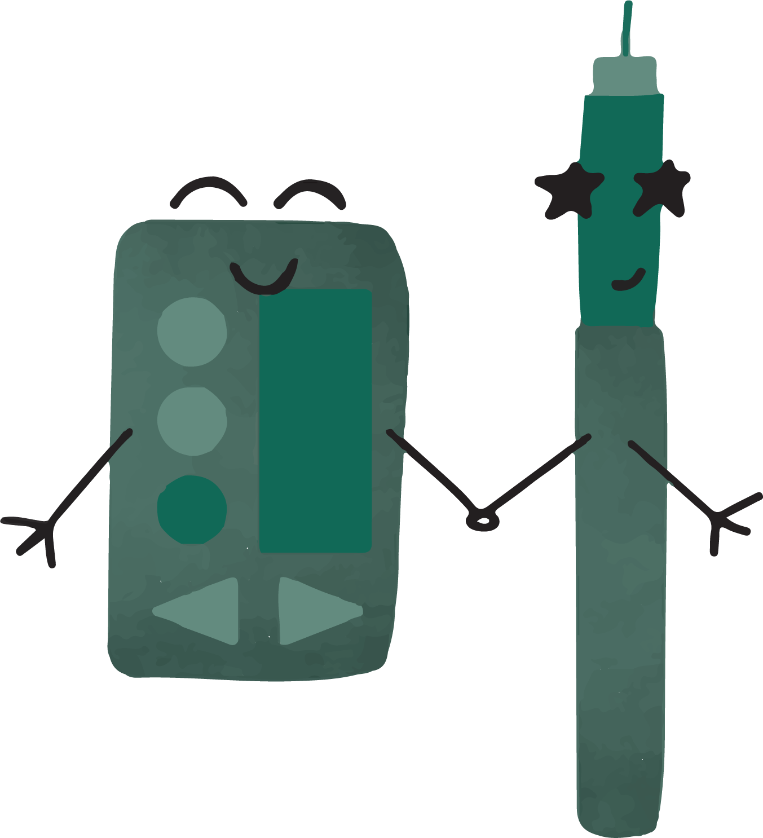
Min kropp lager ikke insulin
I din kropp lages insulin i bukspyttkjertelen som sitter i magen.
Min kropp lager ikke insulin.
Uten insulin blir blodsukkeret høyt og jeg kan bli:
Sliten.
Trøtt.
Tisse mye.
Tørst.
Notes:
I din kropp lages insulin i bukspyttkjertelen, som sitter i magen.| Hvis du vil si noe mer om bukspyttkjertelen kan du gjerne det. Spør en voksen om hjelp til å finne informasjon.
Min kropp lager ikke insulin
Uten insulin blir blodsukkeret høyt og jeg blir:
Sliten
Trøtt
Tisser mye
Tørst
(Her kan du fylle inn andre ting som skjer med deg når du blir høy. Er det ikke flere enn de fire som står der kan du fjerne disse punktene)

Slide 6
Det kan bli for mye insulin
For å få lavt blodsukker må du bruke insulin.
Du som ikke har diabetes, får ikke lavt blodsukker.
Jeg kan få lavt blodsukker hvis jeg:
Er aktiv.
Har spist for lite.
Har satt for mye insulin.
Og noen dager er blodsukkeret vanskelig å kontrollere.
Med for mye insulin blir blodsukkeret lavt, og jeg kan bli:
Slapp.
Ufokusert.
Sulten.
Og snakke uklart.
Notes:
Du får ikke lavt blodsukker uten å sette insulin| Når du har lavt blodsukker har du for mye insulin i kroppen. Det kan være mange grunner til at det har blitt sånn.
Jeg får lavt blodsukker hvis jeg: | Her kan du endre hvis det er andre ting som har mer å si for ditt blodsukker.
Er aktiv.
Har spist for lite.
Har satt for mye insulin.
Og noen dager er blodsukkeret vanskelig å kontrollere.
Med for mye insulin blir blodsukkeret lavt, og jeg blir:
Slapp.
Ufokusert.
Sulten.
Og snakker uklart.
Her kan du fylle inn flere punkter hvis det er noe annet som gjelder for deg

Slide 7
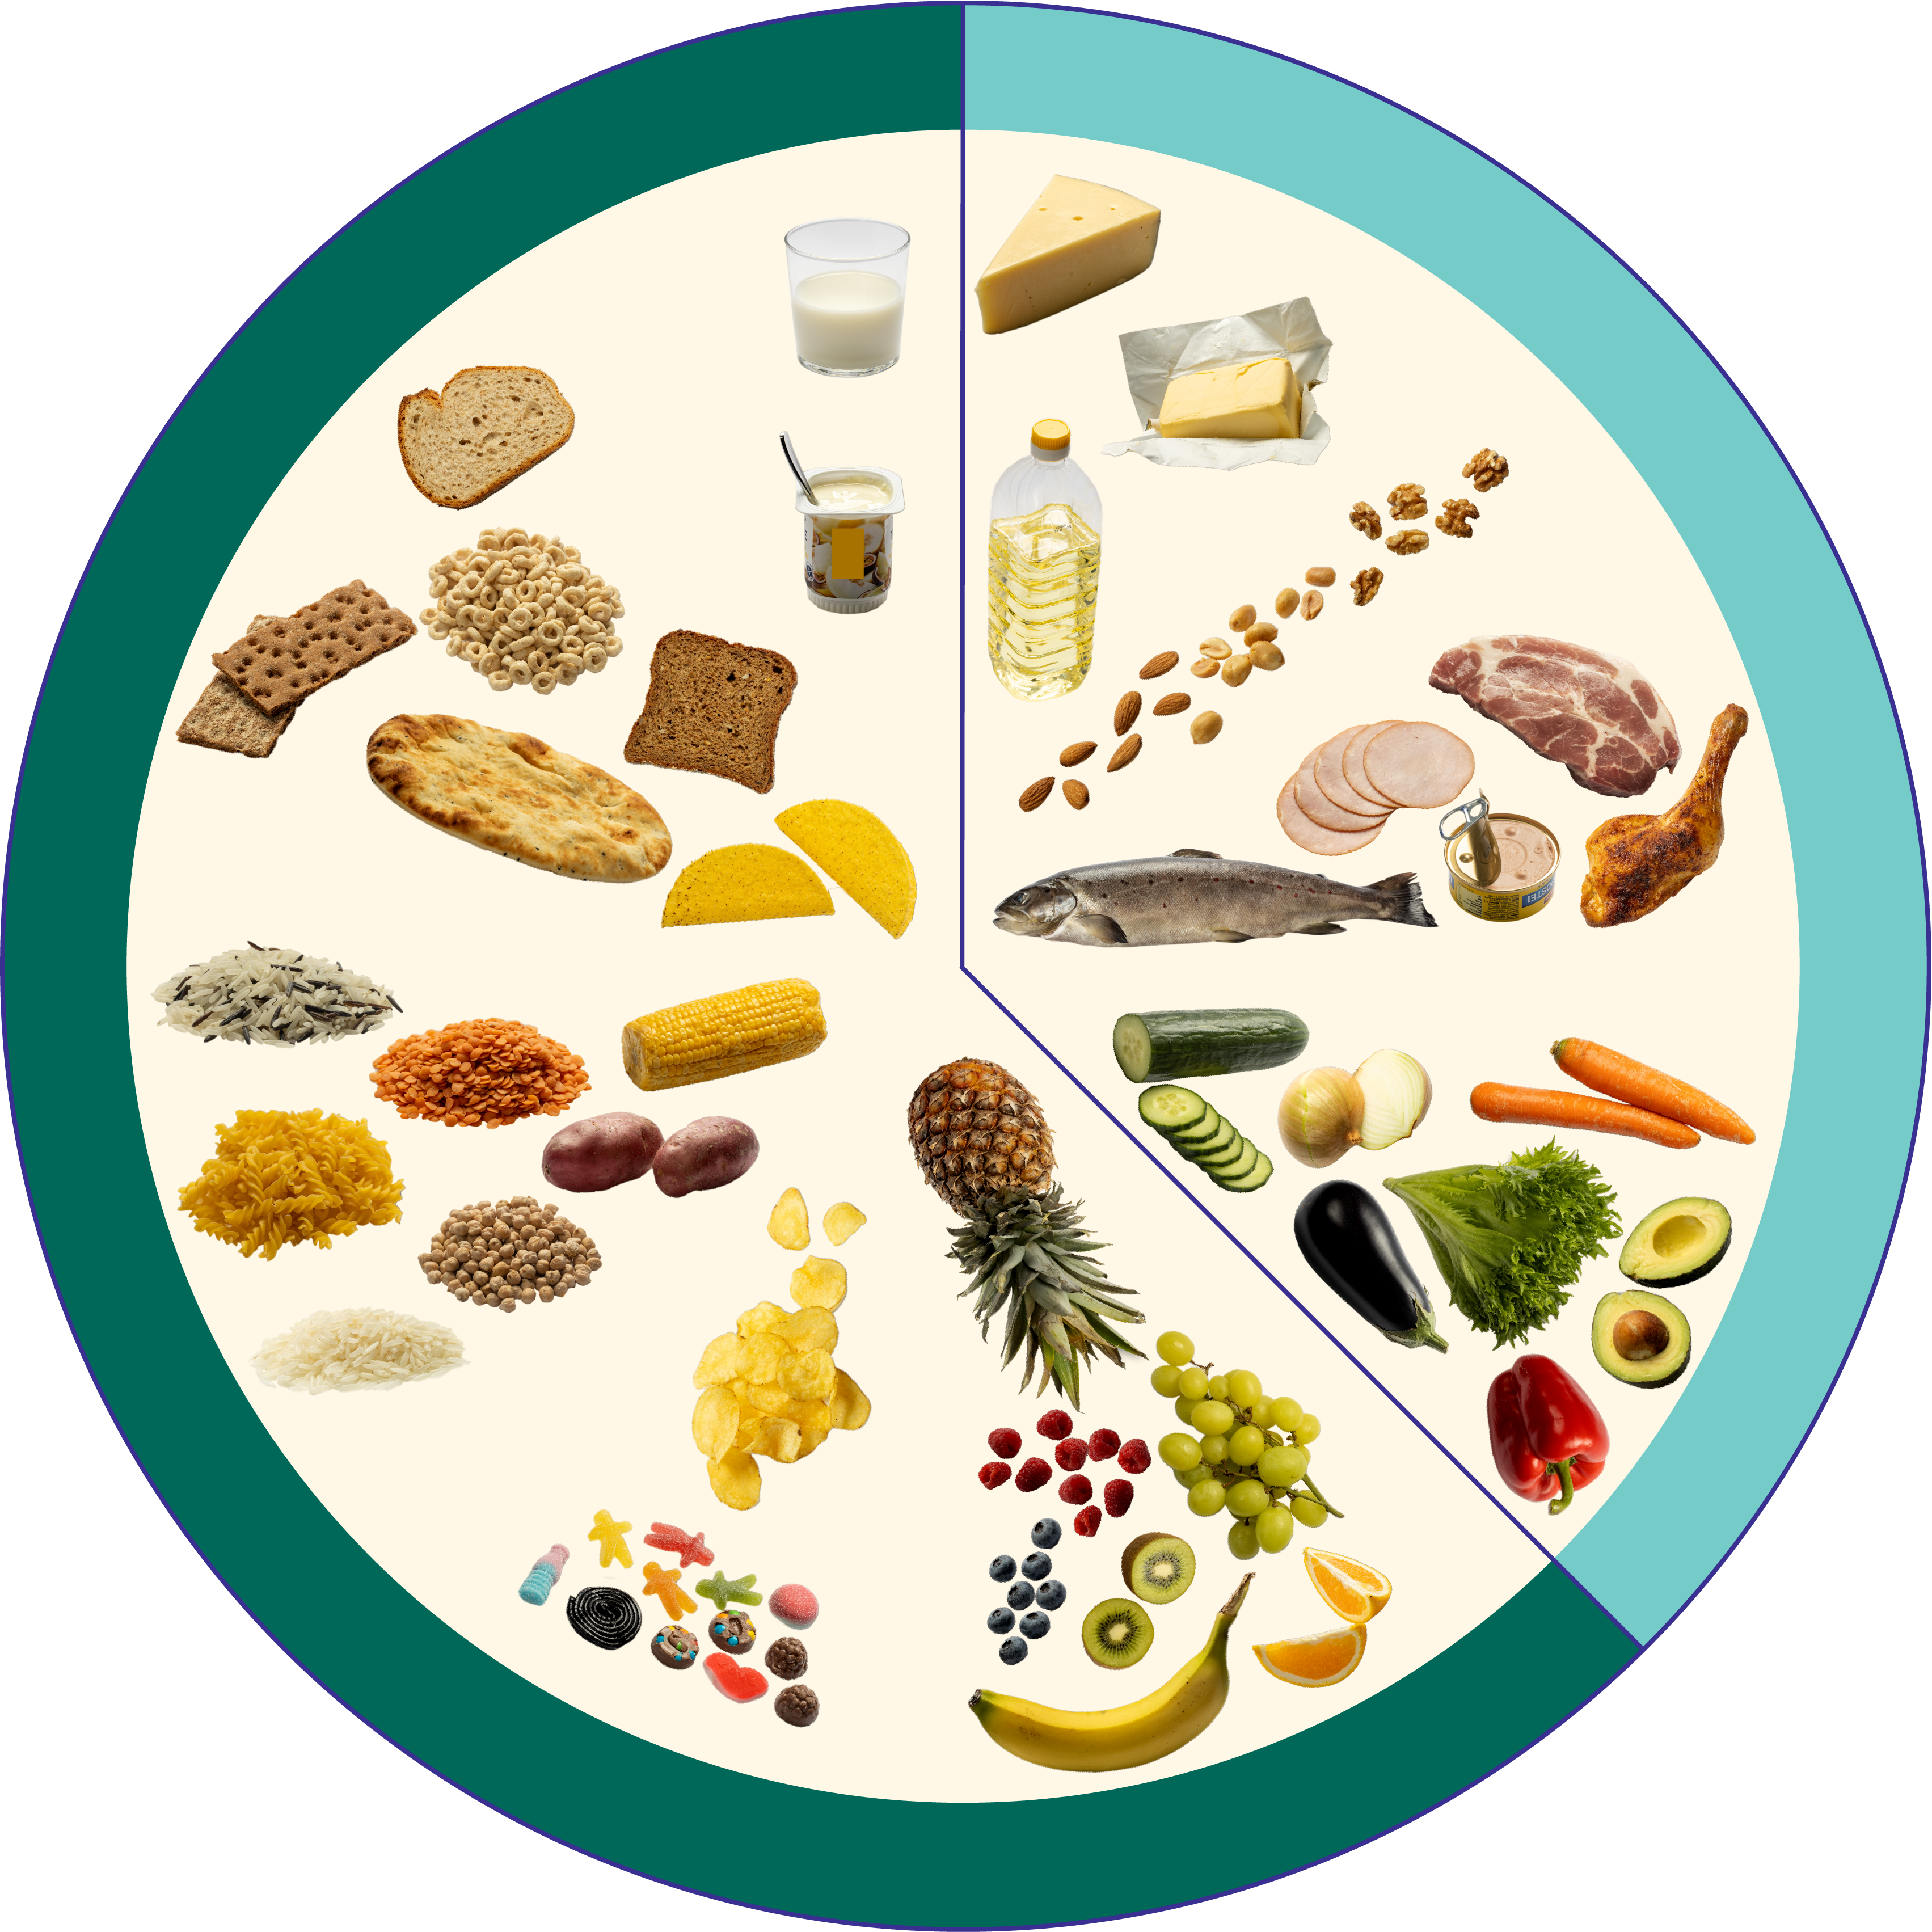
Mat
Jeg kan spise vanlig mat og godteri.
Jeg blir ikke syk av sukker.
Hvis blodsukkeret er høyt må jeg sette insulin før jeg spiser.
Hvis blodsukkeret er lavt må jeg spise med en gang for å få det til å stige.
Notes:
Personer med diabetes er veldig forskjellige. Og de spiser veldig forskjellig mat.
Dette bestemmer de helt selv.
Det er viktig å huske på at vi som har diabetes kan spise helt vanlig mat, så lenge vi setter insulin. Vi kan også spise sukker, akkurat som alle andre.
Noen personer med diabetes velger å ikke spise godteri og annet som gjør at blodsukkeret stiger raskt. Grunnen til det kan være at de synes det er slitsomt at blodsukkeret stiger veldig raskt, eller fordi de synes det er vanskelig å beregne insulin.
Da er dette et valg man tar helt selv eller i samarbeid med foreldrene, og ikke en generell regel som gjelder fordi man har diabetes.

Slide 8
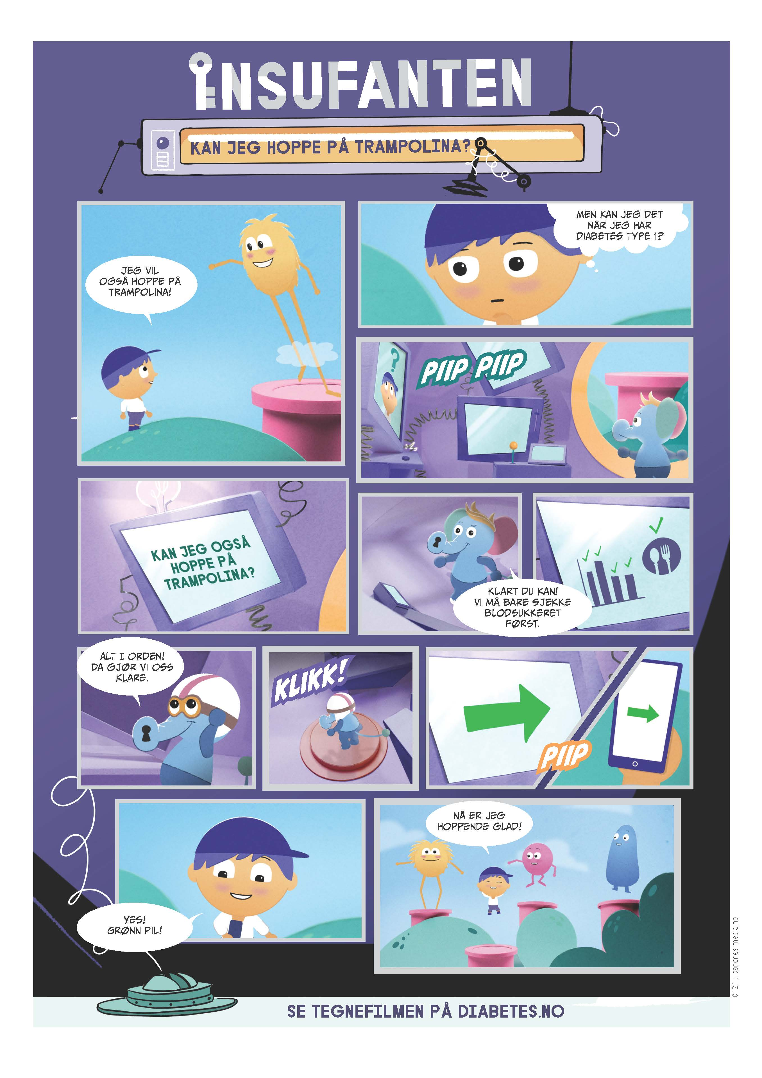
Notes:
Her er det en tegneserieside som du kan vise klassen.
Hvis du trykker på tegneserien kan dere se tegnefilmen med samme tema.

Slide 9
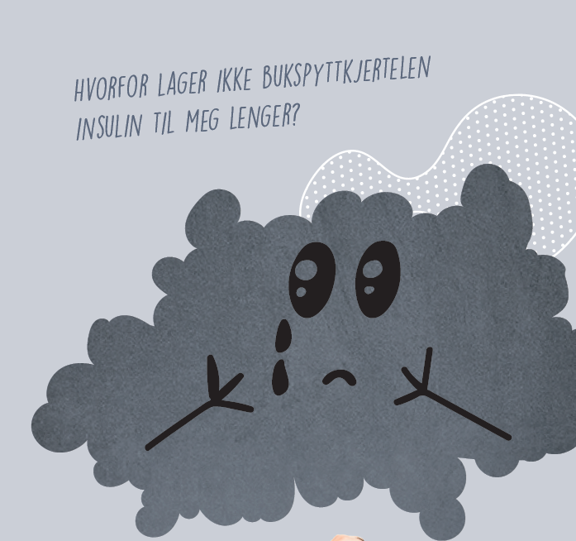
Uflaks.
5-8% arvelig.
Ingen vet helt sikkert.
Notes:
Uflaks: Det er faktisk bare uflaks at man får diabetes.
5-8% arvelig: «arvelig» betyr det at man har fått noen «gener» (be en voksen om hjelp til å finne ut mer om gener) fra foreldrene sine, som kan gjøre at man får diabetes. Det trenger ikke å være noen i familien som har diabetes fra før.
Ingen vet helt sikkert: Det er faktisk ingen som egentlig vet hvorfor noen får diabetes og andre ikke får det.
Det som er helt sikkert er at du ikke får diabetes type 1 på grunn av noe du har spist eller gjort. Du kan ikke få det ved å spise for mye sukker, slik mange tror.
Selv om ingen vet helt sikkert hvorfor noen får diabetes type 1, vet man helt sikkert at det ikke er ens egen feil.

Slide 10
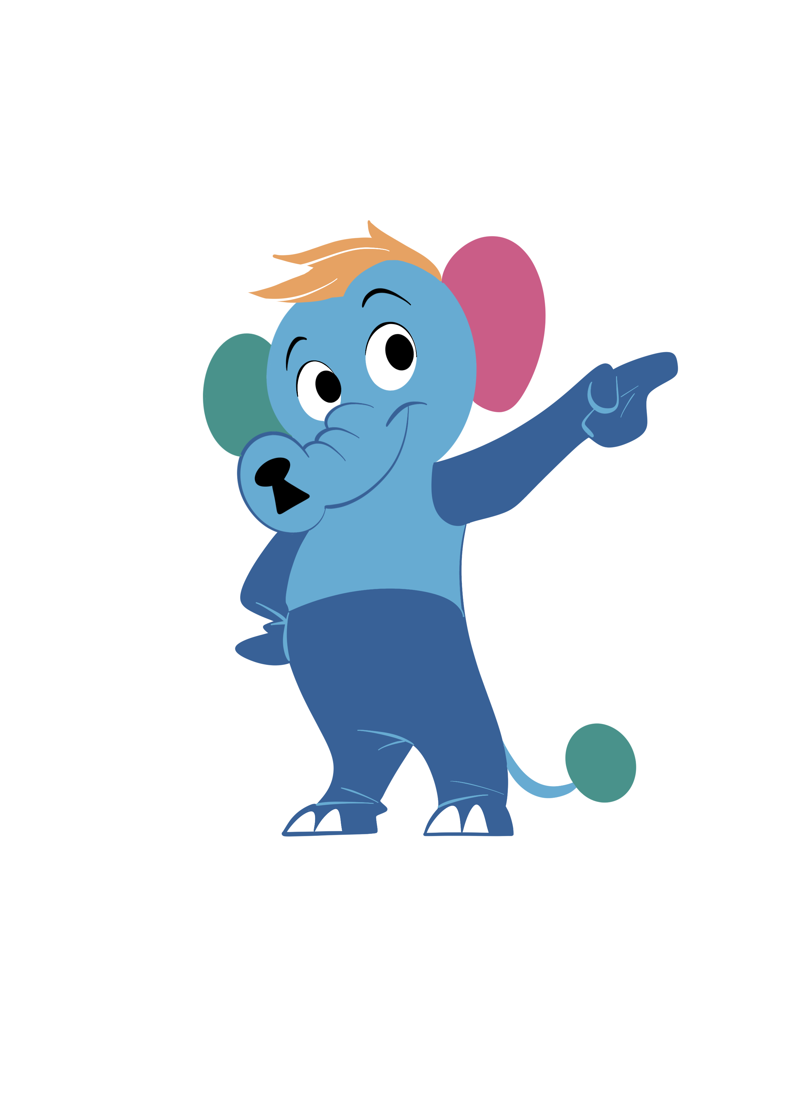
Notes:
Klikk på Insufanten for å spille av filmen om Jørgen – snart seks.
Dette er en veldig fin film om en gutt som får diabetes.
Husk å være koblet til internett, og lyd.

Slide 11
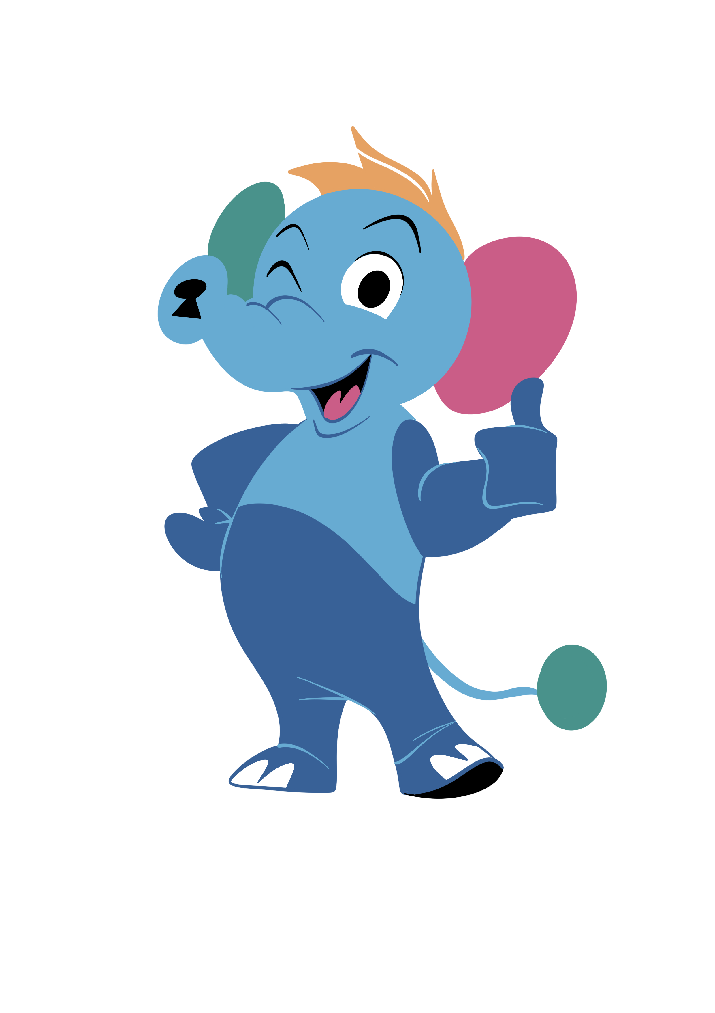
Takk for meg!

